Slide 1
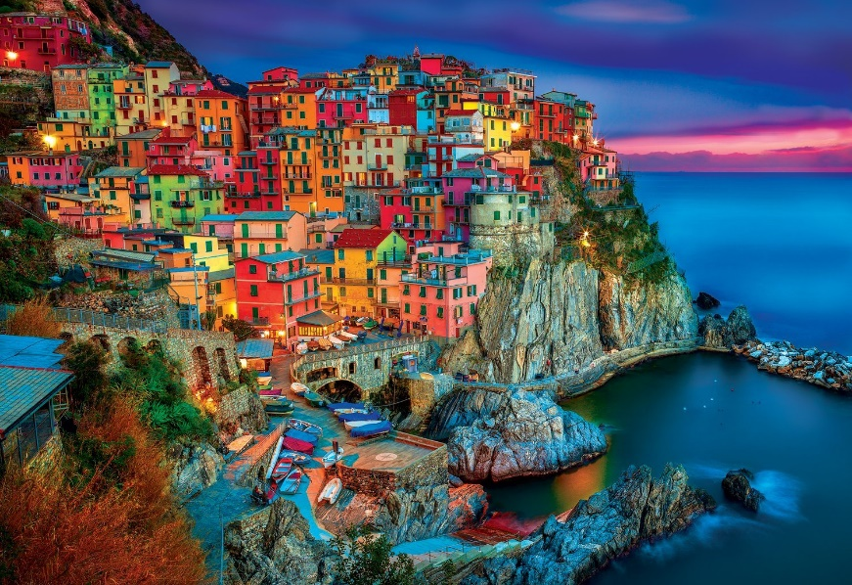
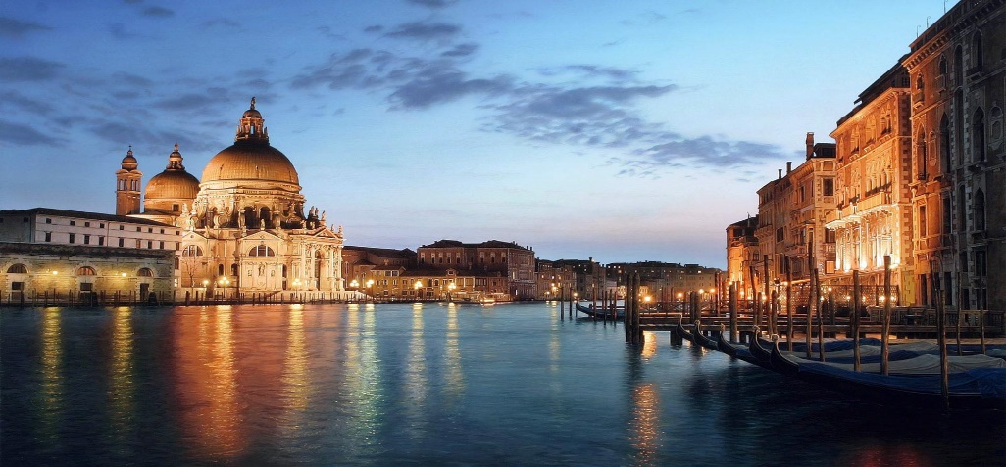
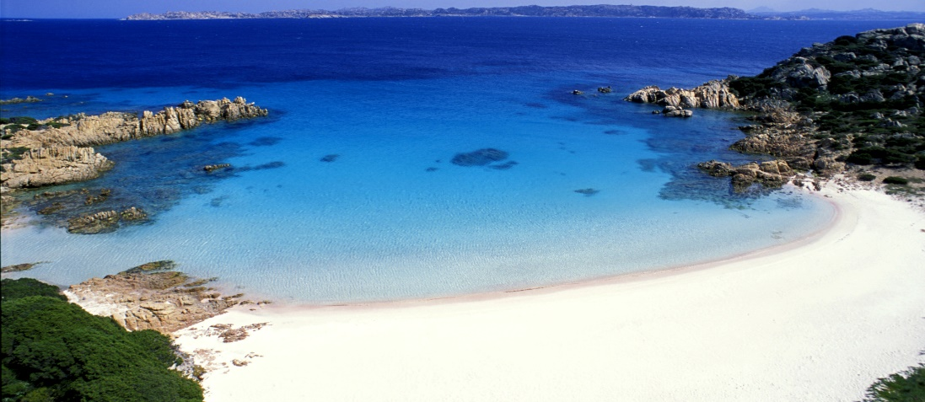
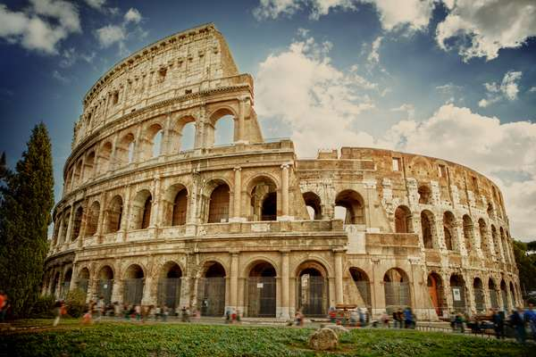
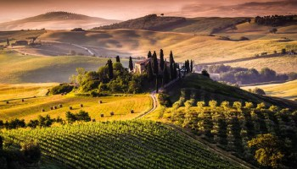
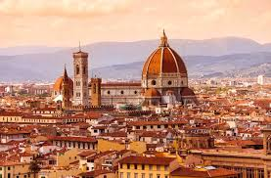
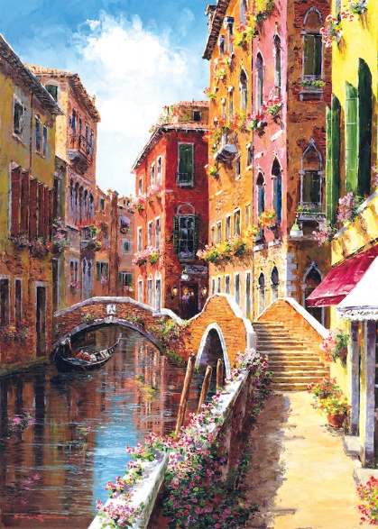
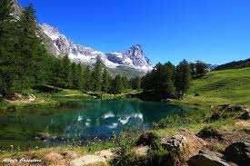
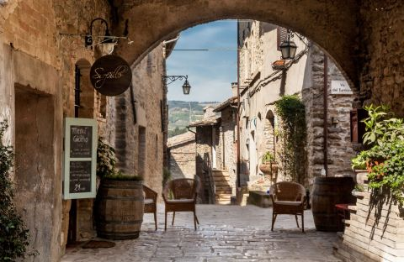
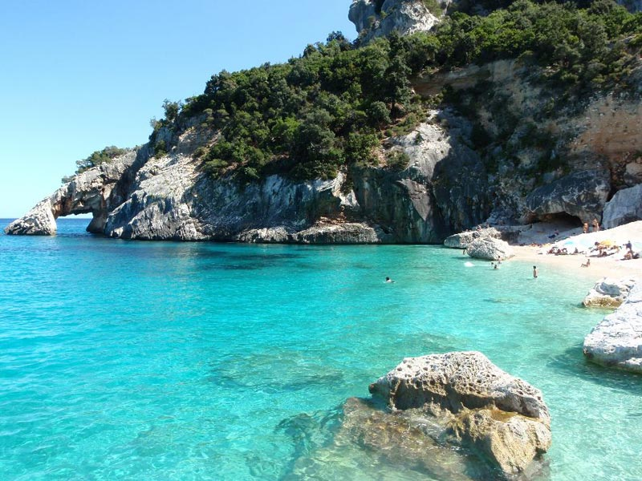
ITALIANO
PER
VIAGGIATORI

Slide 2
SCIOGLILINGUA
Chi c’è, c’è e chi non c’è non c’è.
Ciò che è è e non può non essere. Ciò che non è non è e non può essere.

Slide 3
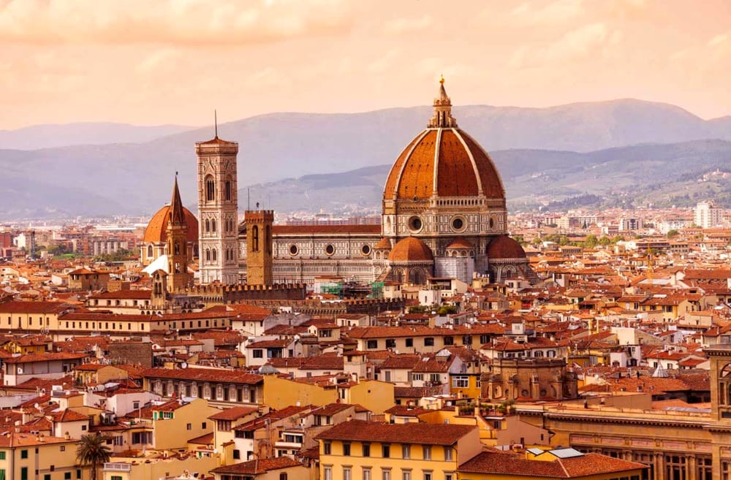
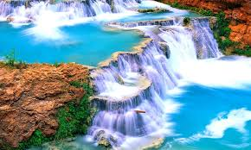
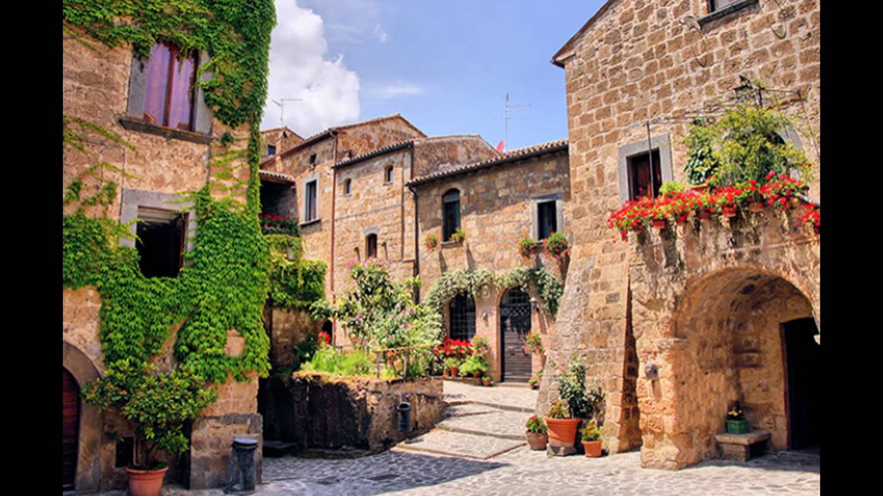
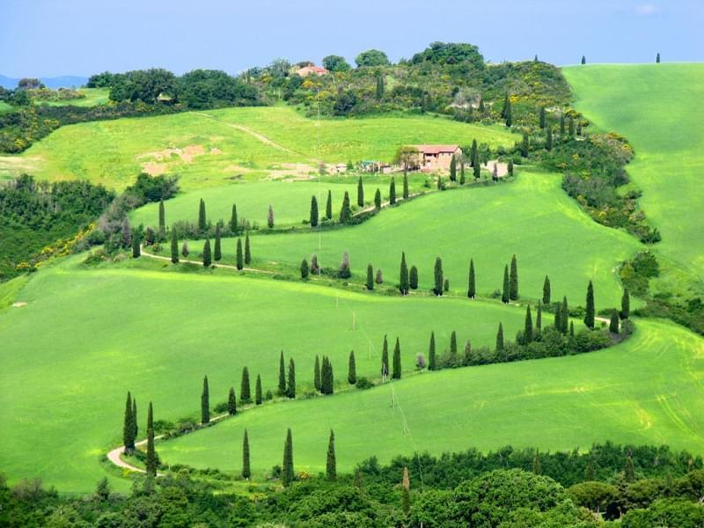
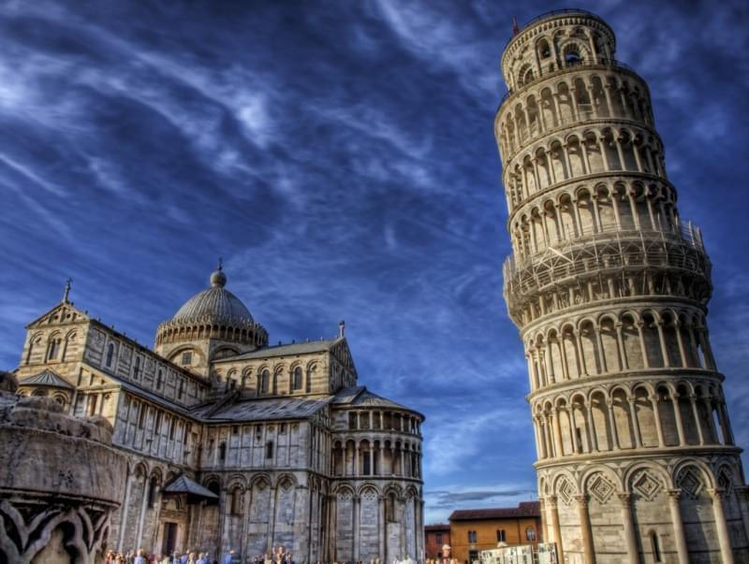
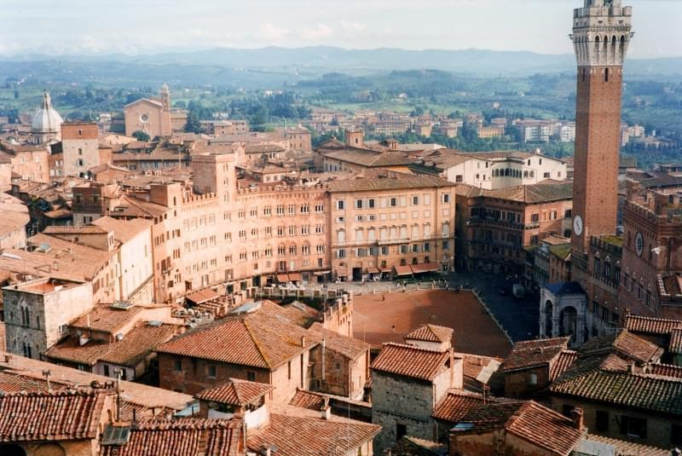
https://www.youtube.com/watch?v=2SHLdqbW4HY
TOSCANA
VAL D’ORCIA

Slide 4
Ho fame!!
SALUMI
SALAME
SALSICCIA SECCA
PROSCIUTTO
PANCETTA
CAPOCOLLO

Slide 5
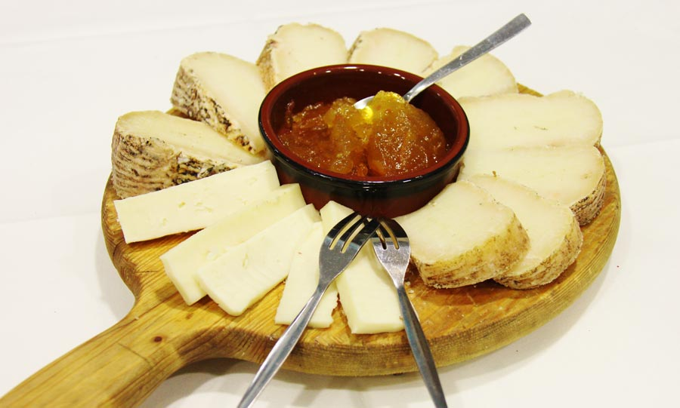
FORMAGGI
PECORINO

Slide 6
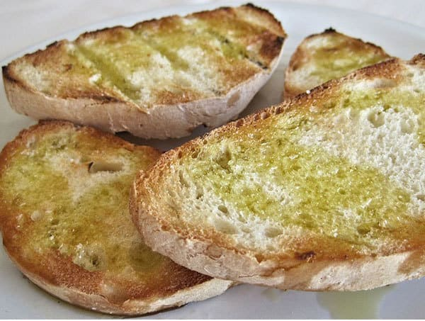
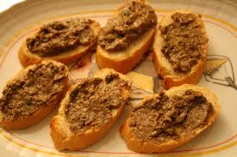
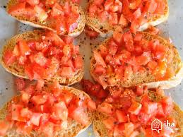
CROSTINI E BRUSCHETTE
CROSTINI DI CARNE
BRUSCHETTA AL POMODORO
BRUSCHETTA ALL’OLIO

Slide 7
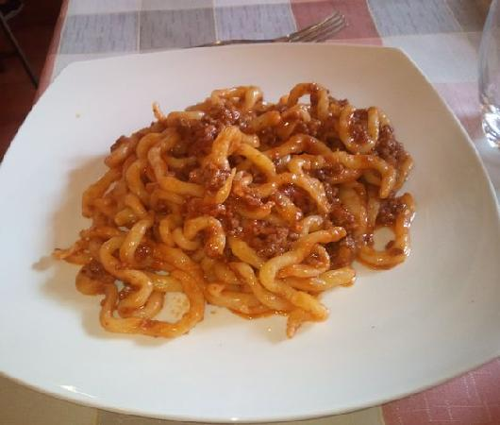
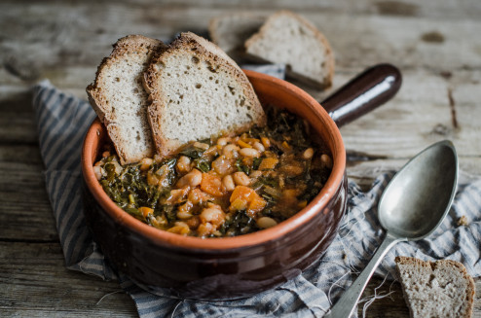
PRIMI
PICI AL RAGU’
RIBOLLITA

Slide 8
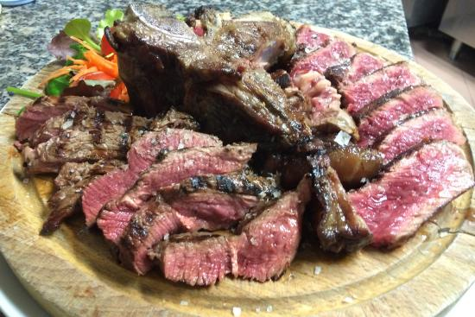
BISTECCA FIORENTINA
AL SANGUE
MEDIA COTTURA
BEN COTTA (MAI)

Slide 9
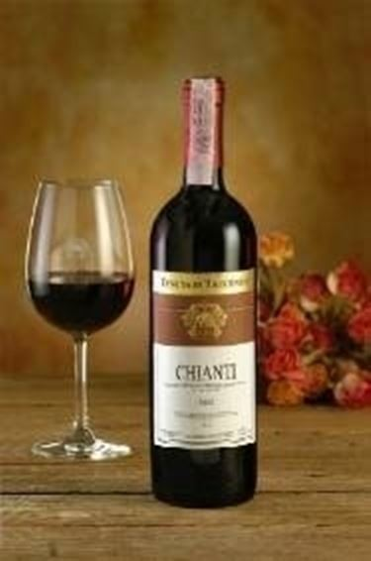
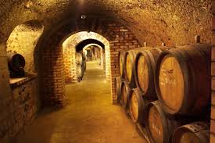
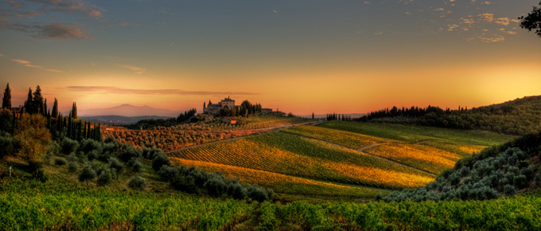
LA VIA DEL CHIANTI: LA VIA DEL VINO
https://www.youtube.com/watch?v=js85VMikhCs
https://www.youtube.com/watch?v=xnv0QcsRtIQ

Slide 10
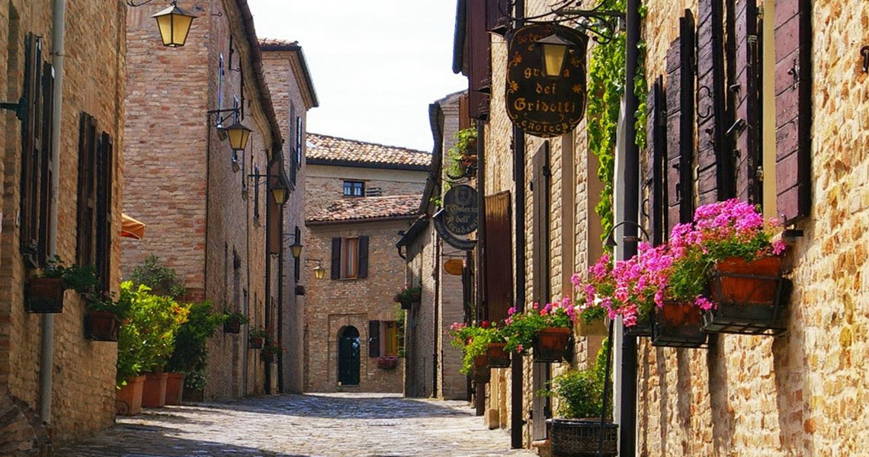
I BORGHI TOSCANI
https://www.youtube.com/watch?v=Vnz6EwtTaSg

Slide 11
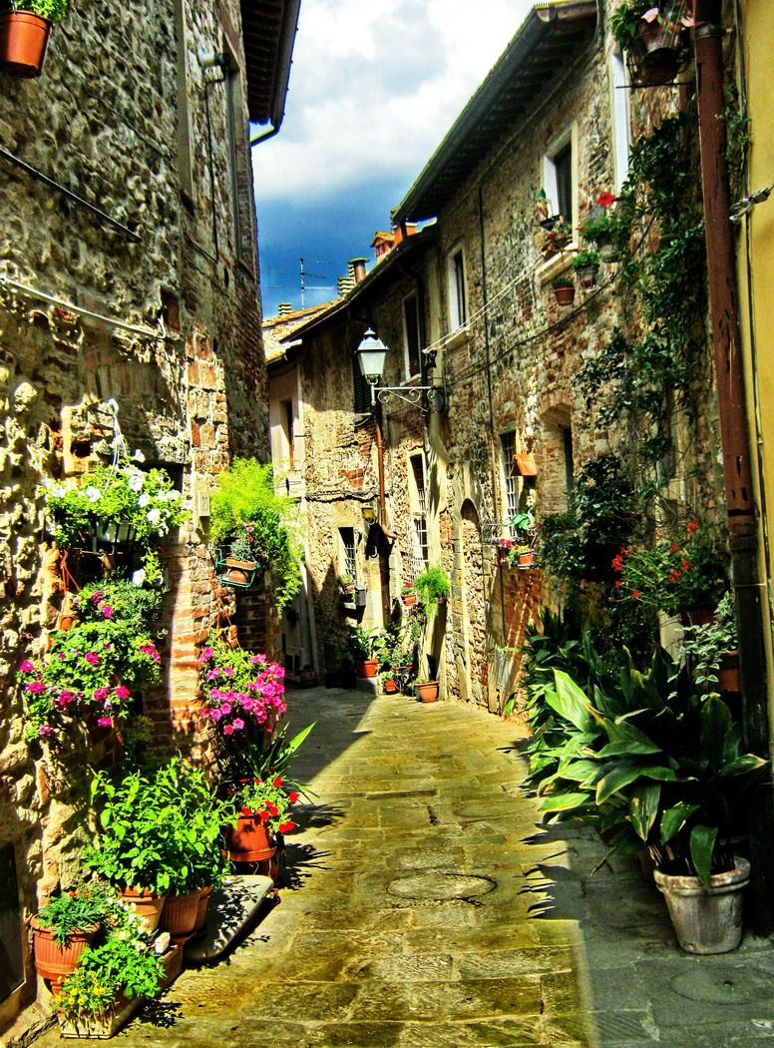
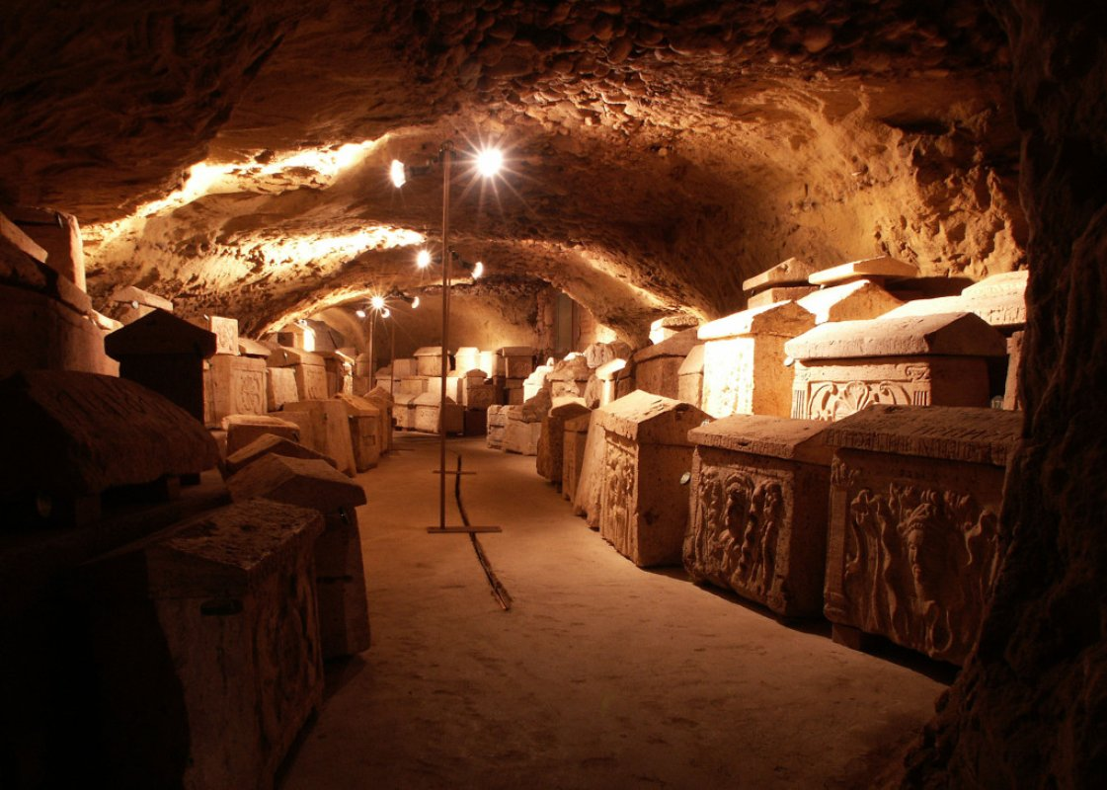
LUCIGNANO
CHIUSI
https://maggiolatalucignanese.it/wp-content/uploads/2018/05/Maggiolata-20-maggio-2018.mp4?_=1
https://www.youtube.com/watch?v=ZhtuEgeMixc

Slide 12
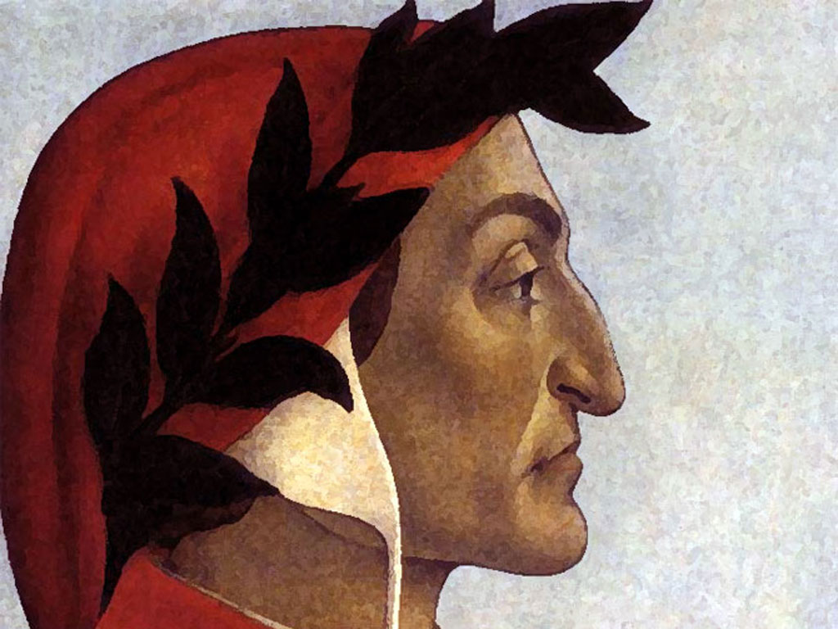
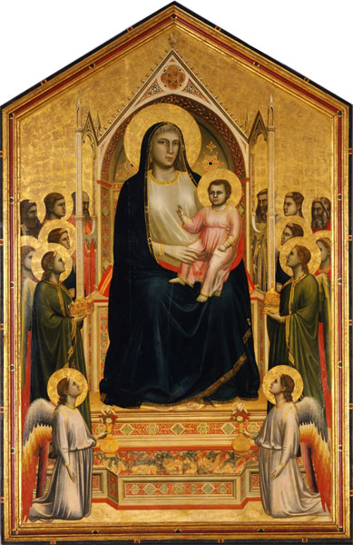
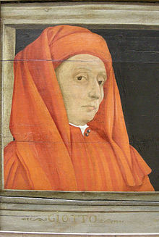
CULTURA
Indovina chi?
PERSONAGGIO | NOME | PROFESSIONE | OPERA
 | DANTE ALIGHIERI | POETA | DIVINA COMMEDIA
 | GIOTTO | PITTORE
https://www.youtube.com/watch?v=igC8UcnAZHE

Slide 13
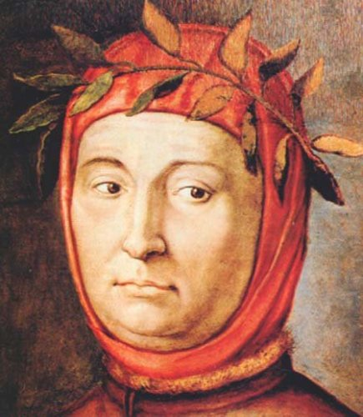
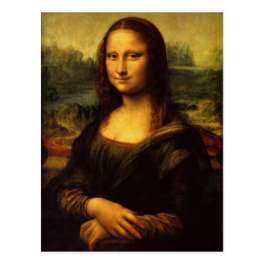
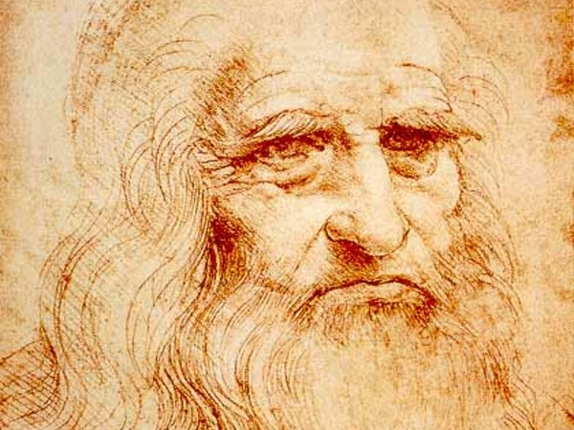
PERSONAGGIO | NOME | PROFESSIONE | OPERA
 | BOCCACCIO | SCRITTORE | DECAMERON
 | LEONARDO DA VINCI | ARTISTA, SCULTORE, INGEGNERE, SCIENZIATO

Slide 14
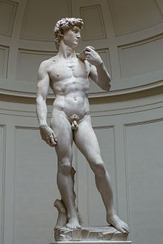
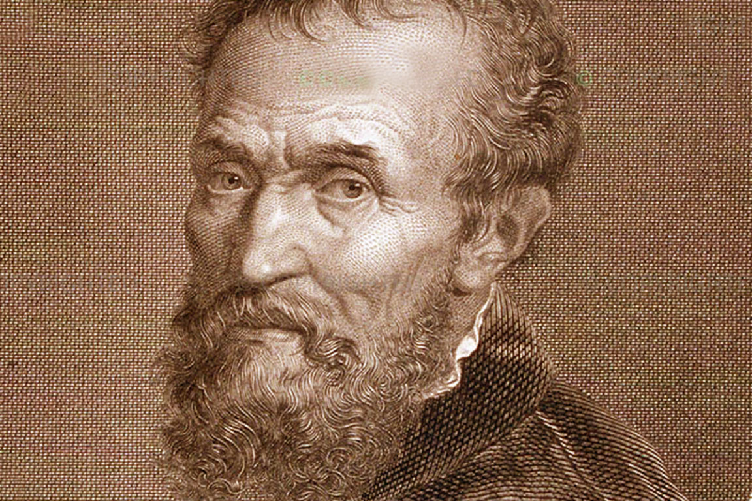
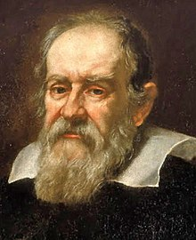
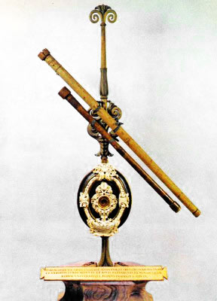
PERSONAGGIO | NOME | PROFESSIONE | OPERA
 | MICHELANGELO BUONARROTI | ARTISTA
 | GALILEO GALILEI | ASTRONOMO, FISICO, SCIENZIATO

Slide 15
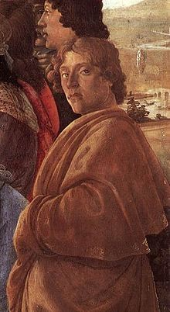
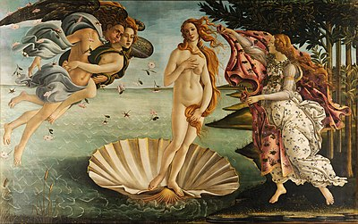
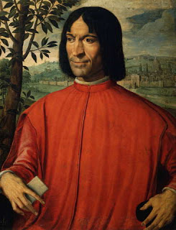
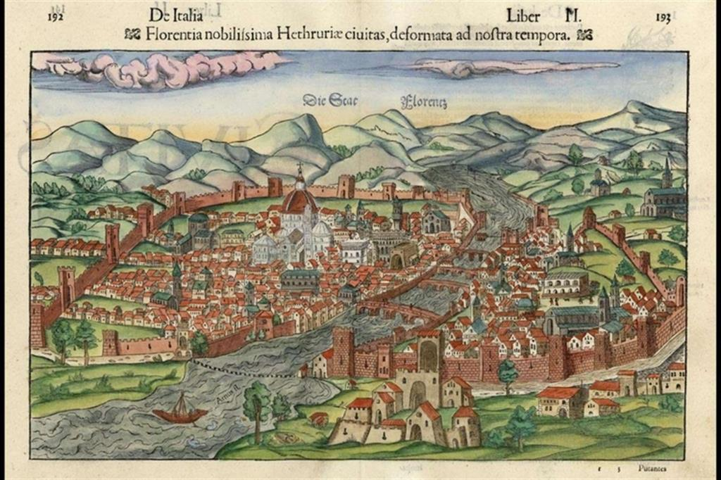
PERSONAGGIO | NOME | PROFESSIONE | OPERA
 | SANDRO BOTTICELLI | PITTORE
 | LORENZO DE’ MEDICI | UMANISTA, MECENATE, ARTISTA

Slide 16
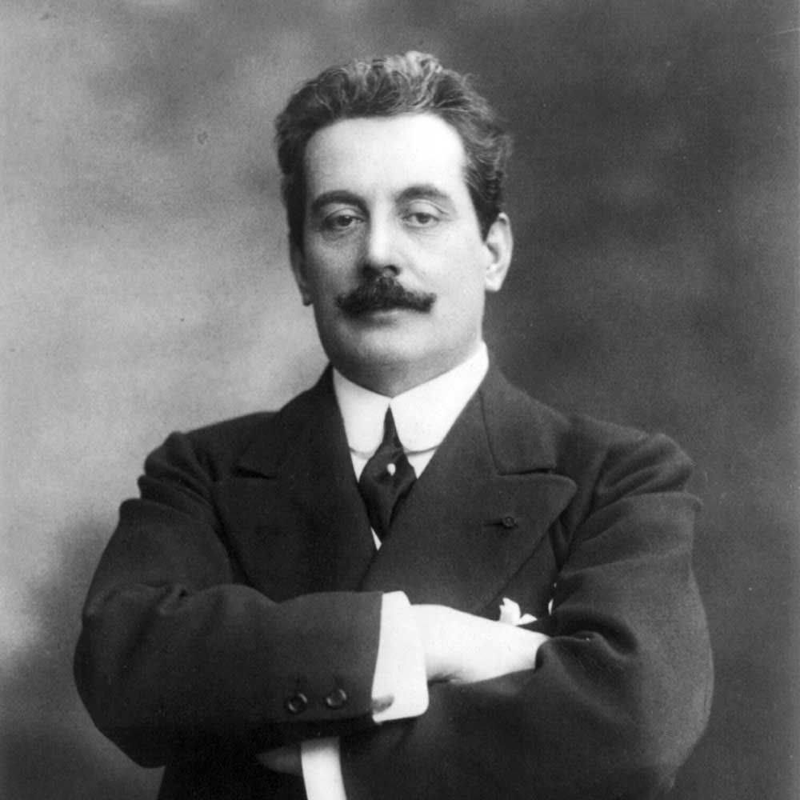
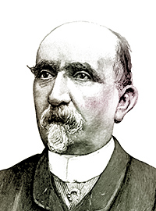
PERSONAGGIO | NOME | PROFESSIONE | OPERA
 |  |  | TOURANDOT
 | GIACOMO PUCCINI | COMPOSITORE | https://www.youtube.com/watch?v=9fYvVRLPVcs
 | CARLO COLLODI | SCRITTORE
https://www.youtube.com/watch?v=F9vYWMWj1Iw&t=2s

Slide 17
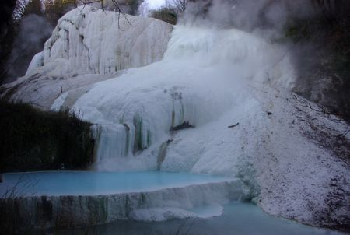
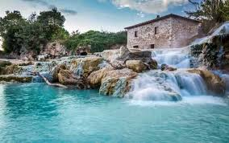
Le Terme della Toscana
Buongiorno! Posso aiutare?
Buongiorno! Vorrei prenotare un giorno alle terme.
Un giorno alle terme costa 12 euro a persona.
Vorrei fare anche SPA e massaggi.
Allora il pacchetto benessere tutto incluso costa 30 euro
Perfetto! È possibile prenotare per domenica?
Mi dispiace, domenica è tutto pieno. Sabato va bene?
Sì.
A sabato! Arrivederci!
Arrivederci!

